Slide 1

PDI - Plano de Desenvolvimento Individual
Contribui para que a evolução dos funcionários reflita melhores resultados para a organização
Quem não deseja se desenvolver profissionalmente?
Obter novos conhecimentos e progredir na carreira é o objetivo de diversas pessoas
Permite o acompanhamento do desempenho de um profissional, traçando objetivos e metas para sua evolução
Oportunidade de potencialização do time como um todo
11/12/2024

Slide 2
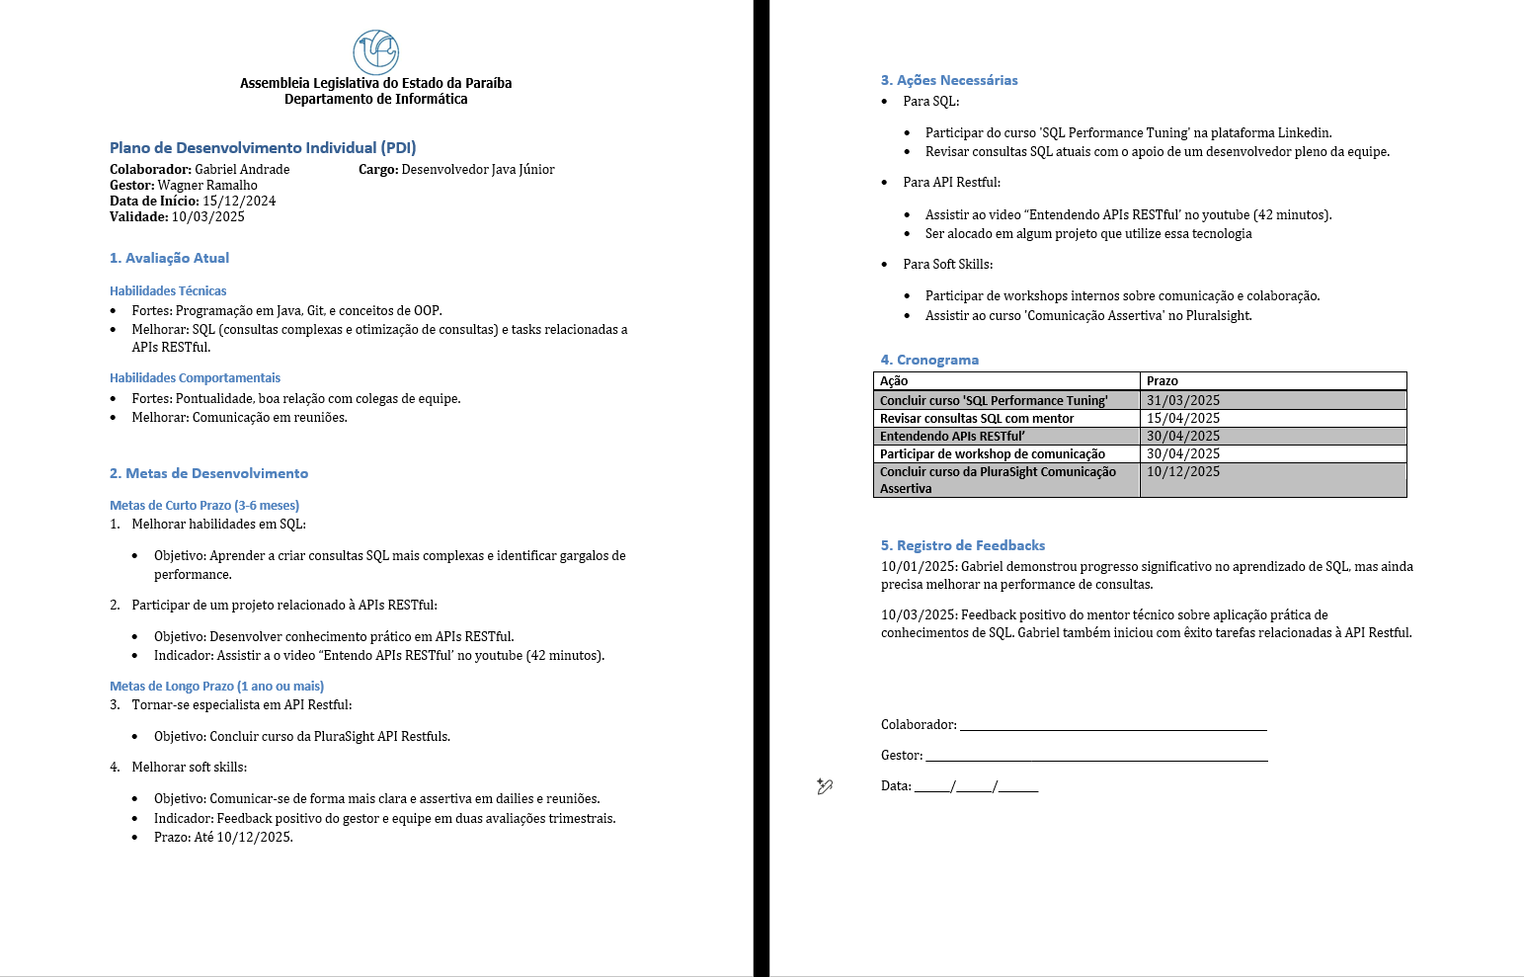

Slide 3
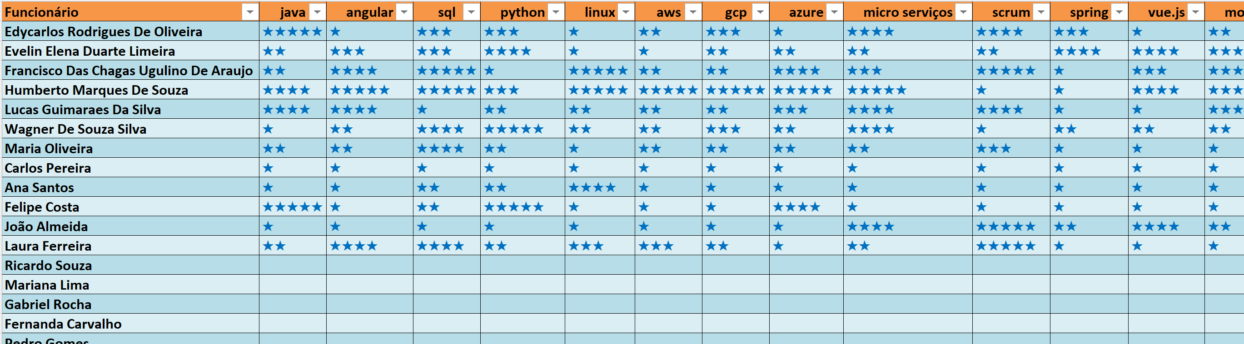
PDI (Plano de Desenvolvimento Individual)
1. FORMAÇÃO E MENTORIA PARA ESTAGIÁRIOS E JUNIORES

Slide 4
Vantagens
Estímulo e motivação
Quando metas são traçadas de forma coparticipativa, há um maior estímulo para alcançar esses resultados
Maior produtividade
Visto que o PDI tem como objetivo principal o desenvolvimento do profissional, sua aplicação tem grandes chances de provocar um aumento da produtividade da pessoa colaboradora
Novos conhecimentos aplicados no trabalho
quando ela se abre para novos conhecimentos, seja acerca de um assunto técnico, seja de organização de rotina ou operacional, é grande a tendência de aplicá-los em sua rotina de trabalho
Qualidade
Novas e melhores formas de trabalhar podem ser aprendidas, fazendo com que o profissional consiga fazer seu trabalho em menor tempo, mas ao mesmo tempo com mais qualidade

Slide 5
Fases
1. COLETAR INFORMAÇÕES SOBRE O FUNCIONÁRIO
2. IDENTIFICAR A ÁREA A SER DESENVOLVIDA
3. DEFINIR AÇÕES, METAS E MENTOR
4. ESTABELECER O CRONOGRAMA
5. ENTRAR EM ACORDO COM O FUNCIONÁRIO E MENTOR
6. FORMALIZAR O DOCUMENTO PDI

Slide 6
Exemplo de Cronograma
“Funcionário deseja evoluir na área de Gestão de Projetos”
1. FORMAÇÃO E MENTORIA PARA ESTAGIÁRIOS E JUNIORES
1° mês: leitura de livro relacionado ao tema
2° mês: realização de curso sobre gestão de projetos
3° mês: aplicação do aprendizado em um projeto teste
1° semana do 4° mês: pedir feedbacks para colegas sobre o desempenho
4° mês: apresentação do tema para colegas a fim de compartilhar o conhecimento adquirido

Slide 7

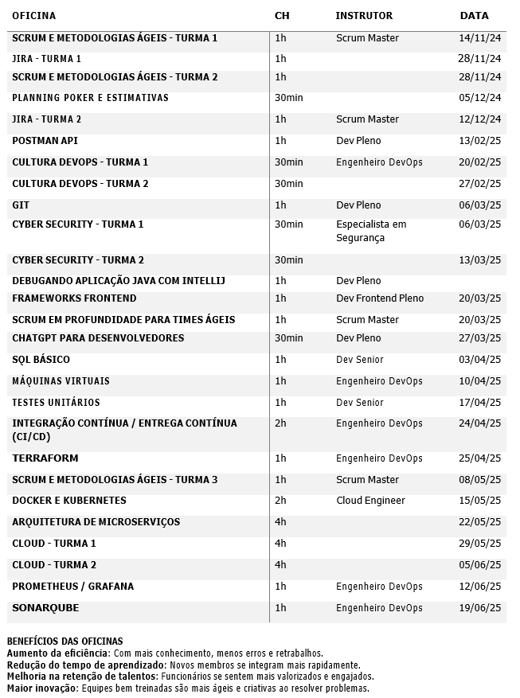

Slide 8

Ao montar o PDI deve-se considerar
as necessidades da área que requer priorização
a urgência de desenvolvimento daquela habilidade
a confluência com objetivos da organização
interesses pessoais quanto aquela área

Slide 9
Principais erros cometidos na elaboração de PDIs
2
1
Falta de apoio da Alta Gestão
Ausência da liderança no acompanhamento
Falta de comprometimento
4
Estabelecimento de metas inatingíveis
Não considerar visão a longo prazo
2
5
3

Slide 10
Próximos passos
java
angular
sql
python
linux
cloud
micro serviços
scrum
spring
vue.js
mobile
frontend
backend
infra estrutura
sql
docker
git
jira
teste unitários
testes
funcionais
devops
ia
Google Forms
Elaborar PDI
Reunião 1:1
Formalizar
Definir áreas e prioridades da Div. de Desenvolvimento

Slide 11
E-mail: paulloestevam@gmail.com
Linkedin: https://www.linkedin.com/in/paulloestevam

